Slide 1

Lição 9. PARALEL0 ENTRE O SÁBIO E O PECADOR
Revista Betel Jovens Conectar+ 4 trimestre 2021
Autor:
#CASALM&F

Slide 2




Pr. Júlio César Medeiros

Slide 3





Lição 9. PARALELO ENTRE O SÁBIO E O PECADOR
Texto de Referência: Ec. 9. 1-3
VERSÍCULO DO DIA
VERDADE APLICADA
OBJETIVOS DA LIÇÃO
MOMENTO DE ORAÇÃO
"Então vereis outra vez a diferença entre o justo e o ímpio; entre o que serve a Deus e o que não o serve". Ml 3.18
O caminho do sábio é na vontade de Deus, enquanto o, do ímpio está nos seus desejos.
Entender as consequências que sobrevêm ao pecador;
Aprender com a conduta do sábio;
Compreender o quanto precisamos tomar cuidado com nossas decisões.
🙏
Busquemos em Deus um coração sábio e, assim, teremos forças para não sermos seduzidos pelo pecado.

Slide 4

TEXTO
Eclesiastes 9:1-3
(1) Deveras todas estas coisas considerei no meu coração, para declarar tudo isto: que os justos, e os sábios, e as suas obras, estão nas mãos de Deus, e também o homem não conhece nem o amor nem o ódio; tudo passa perante ele.
(2) Tudo sucede igualmente a todos; o mesmo sucede ao justo e ao ímpio, ao bom e ao puro, como ao impuro; assim ao que sacrifica como ao que não sacrifica; assim ao bom como ao pecador; ao que jura como ao que teme o juramento.
(3) Este é o mal que há entre tudo quanto se faz debaixo do sol; a todos sucede o mesmo; e que também o coração dos filhos dos homens está cheio de maldade, e que há desvarios no seu coração enquanto vivem, e depois se vão aos morto.

Slide 5
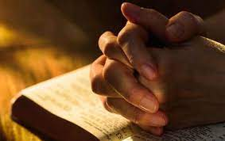
INTRODUÇÃO
A Bíblia apresenta, em sua narrativa, as atitudes próprias do justo e as, do ímpio e relata as consequências de cada estilo de vida. Deus sempre tem a vida para o homem, porém muitos procuram invenções, como diz Eclesiastes 7.29.

Slide 6

1 - A VIDA DO SÁBIO
A maneira como o sábio anda mostra a sua crença em Deus, bem como os seus valores éticos e morais. A Bíblia é sua fonte de conhecimento e suas decisões são direcionadas pelo Espírito Santo. Ele vive e anda no espírito.

Slide 7
1 - A VIDA DO SÁBIO
1.1. É como a luz da aurora
1.2 Buscando sempre a sabedoria
O sábio Salomão diz que a vereda do justo é como a luz da aurora, que vai brilhando mais e mais até se tornar dia perfeito (Pv 4.18). Precisamos portanto, ser regidos pelas instruções contidas na Palavra de Deus continuamente. Deus espera que busquemos a nossa salvação com temor e tremor (Fp 2.12-13), conforme registrado pelo apóstolo Paulo.
A Bíblia diz que, se alguém tem falta de sabedoria, deve pedir a Deus, que é a fonte de toda a sabedoria. Para um viver sábio, é imprescindível que tenhamos intimidade com Deus. Salomão, por diversas vezes, pontua que o temor do Senhor é o princípio da sabedoria (Pv 9.10).

Slide 8

REFLETINDO
“Mudar gera crise, dor e tensão, isto porque muitas vezes, requer a renúncia da vontade própria para se submeter á vontade de Deus’’.
Pr. Josué Gonçalves

Slide 9
2 - O PECADOR E A VIDA DE PERDIÇÃO
2.1. Uma vida sem paz
2.2. Uma eternidade sem Deus
A Bíblia diz que o ímpio não tem paz (Is 48.22). Embora viva uma vida regada de efêmeros prazeres, de pseudo-amizades, de prosperidade material e, muitas vezes, aquinhoada, ele não consegue desfrutar da verdadeira paz que só se encontra em Deus.
O sábio Salomão nos diz que tais pessoas não conseguem nem dormir direito (Ec 5.12).
A morte eterna é um dos piores castigos para aqueles que vivem uma vida de pecado. A morte eterna se caracteriza por viver uma eternidade inteira sem Deus.
O apóstolo Paulo nos exorta a repensar de que maneira estamos andando; precisamos andar de maneira sábia e não como os néscios (Ef 5.15).

Slide 10

3. JUSTO VERSUS ÍMPIO - QUAL É A SUA ESCOLHA?
O pregador diz em Eclesiastes que tudo sucede igualmente a todos, tanto ao justo quanto ao ímpio (Ec 9.2). Assim como o sol, que nasce para todos, a oportunidade para boas ações é também para todos. Portanto, o que vai fazer a diferença são as escolhas que fazemos e a maneira como vivemos.

Slide 11
3. JUSTO VERSUS ÍMPIO - QUAL É A SUA ESCOLHA?
3.1. O homem é cheio de maldades
3.2. Existem desvarios no coração do homem
O pregador diz que o homem é cheio de maldades (Ec 9.3). Em Gênesis 8.21, também encontramos Deus dizendo que a imaginação do homem é má desde a sua meninice.
O único antidoto para vencermos essa natureza que tenta nos afastar de Deus é nos aproximando, cada dia mais, de Cristo.
Outra informação dada pelo pregador no livro de Eclesiastes é que o coração do homem está cheio de desvarios (Ec 9.3). São estas escolhas diárias que nos afastam do pecado ou de Deus. A recomendação da Palavra é que os nossos desejos sejam mortificados na cruz juntamente com Cristo. Uma das premissas para ser discípulo é renunciar, negar a si mesmo e seguir a Jesus (Mt 16.24).

Slide 12
CONCLUSÃO
Todos nós temos as mesmas oportunidades para o bem e para o mal, portanto, precisamos estar conectados em Deus para construir uma vida com sabedoria.
Fonte: Revista Betel Conectar+, Lição 9. 4° Tri, 2021.

Slide 13
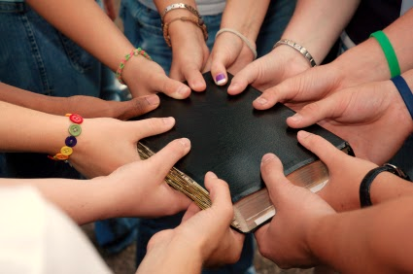
PRÓXIMA LIÇÃO
Lição 10
ECLESIASTES E SUA APLICAÇÃO AOS JOVENS

Slide 14


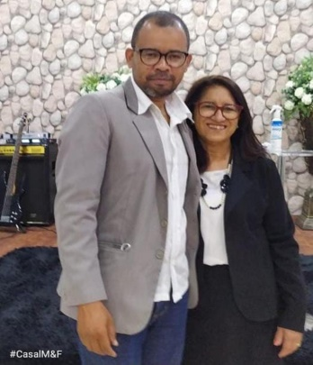
Revista Jovens | Conectar + | Professor | A partir de 18 anos | 4º Trimestre 2021
https://www.youtube.com/c/BoaSemente
https://juliocesarmedeiros.org/blog-2/
Edição: Pb. Moacyr Santos & Missª. Fátima Oliveira #CasalM&F

Slide 15










COMO AJUDAR?
https://t.me/juliocesarmedeiros

Slide 16



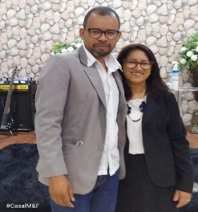

M&FAssessoria
Precisando de um contador? Nós cuidamos do seu MEI
Abertura de MEI
Legalização de CNPJ: Constituições, alterações e encerramentos
Regularização der empresas junto aos orgãos
Emissões de certidões negativas
https://www.instagram.com/mefassessoria_contabeis/?utm_medium=copy_link
https://www.facebook.com/mefassessoriacontabeis
Pb. Moacyr Santos & Missª. Fátima Oliveira #CasalM&F
(62) 991502978

